Slide 1


K-Digital Training
한국직업능력교육원(시흥)
VR 비계 전도 체험
김성수

Slide 2
목차
01. 프로젝트 개요
02. 프로젝트 수행 절차 및 방법
03. 프로젝트 수행 결과
04. 자체 평가 의견

Slide 3
01
프로젝트 개요
프로젝트 주제 공사 현장의 비계 전도 추락 사고를 체험해볼 수 있다.
프로젝트 개요 공사 현장 안전 사고를 가상 공간에서 체험해 봄으로써 작업자에게 위험성을 인지 시키고 안전장구의 사용을 독려할 수 있다. 실무 프로젝트에서 요구되는 3D 모델링 및 Unity VR구현 프로젝트를 진행 함으로써 포트폴리오 및 취업지원 등에 활용하도록 한다.
활용 장비 H/W : Dell Inspiron 11 Gen i7 2.50Hz, Oculus Quest2 S/W : Unity(2021.3.0f1 LTS), 3DS Max 2022

Slide 4
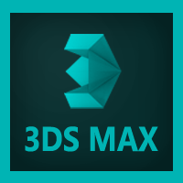

01
프로젝트 개요
프로젝트 제작 방식
FBX 파일 추출
VR Interaction Toolkit
Oculus Quest 2
모델링 에셋 제작
Unity 프로젝트
에셋 추가
Unity 제공 VR SDK를 활용,
Meta의 Oculus Quest 2 기기를 기반으로 구동되도록 제작

Slide 5
02
프로젝트 수행 절차 및 방법
1. 프로젝트 기획
▶프로젝트 타임라인
구분 | 작업 내용 | Apr |  |  |  |  |  |  |  |  |  |  |  |  |  |  |  |  |  |  |  |  |  |  |  |  |  |  |  |  |  | May
 |  | 1 | 2 | 3 | 4 | 5 | 6 | 7 | 8 | 9 | 10 | 11 | 12 | 13 | 14 | 15 | 16 | 17 | 18 | 19 | 20 | 21 | 22 | 23 | 24 | 25 | 26 | 27 | 28 | 29 | 30 | 1 | 2 | 3 | 4 | 5 | 6 | 7 | 8 | 9
기획 | 프로젝트 기획
알파 버전 | 알파 버전 기능 구현
아트 에셋 | 공사 현장 벽체
 | 대형 구조물
 | 인터렉션 오브젝트
베타 버전 | 버그 수정 및 기능 보완
 | UI 이미지 추가
 | 오디오 추가
프로젝트 정리 | 보고서 작성

Slide 6
02
프로젝트 수행 절차 및 방법
1. 프로젝트 기획
▶프로젝트 시나리오
체험 시작
체험 안내
작업 설명
작업 진행
사고 발생
사고 발생 안내
안전 장구 착용
체험 구역 진입
No
작업 현장 접근
안전 장구 착용 여부
Yes
안전 장구 사용
작업 진행
사고 방지
사고 방지 안내
체험 종료

Slide 7
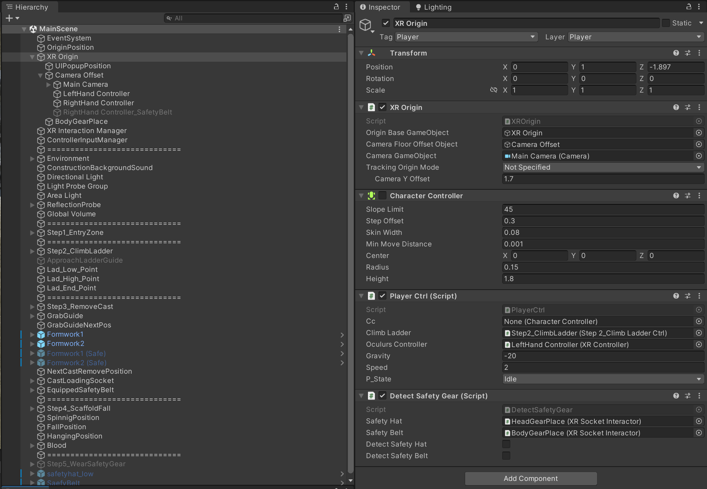
02
프로젝트 수행 절차 및 방법
2. 알파 버전 기능 구현
▶VR Interaction Toolkit 세팅
세팅 순서 및 내용
Package manager에서 Interaction Toolkit 다운로드 후 프로젝트에 추가
XR origin 오브젝트 추가
시작 시 카메라 위치값 조정
Main Camera 자식 개체로 등록된 Right/left Hand Controller에 모델 프리팹 등록 등록한 프리팹은 HandControllerPresence 스크립트를 통해 입력된 VR H/W 별 컨트롤러 모델을 출력하게 됨

Slide 8
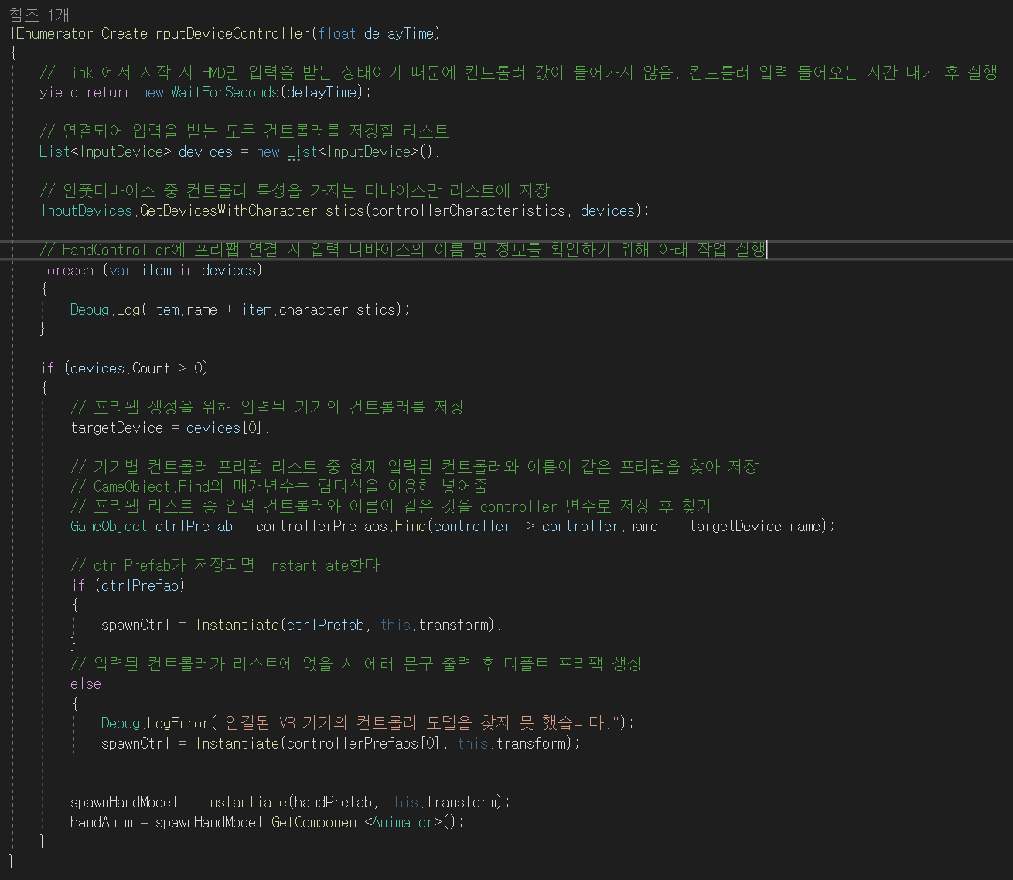
02
프로젝트 수행 절차 및 방법
2. 알파 버전 기능 구현
▶VR Interaction Toolkit 세팅
HandControllerPresence
VR H/W 컨트롤러 입력 대기
입력된 컨트롤러 정보를 저장할 device 리스트 선언
컨트롤러 특성을 가지는 H/W 만 리스트에 저장
입력된 컨트롤러의 이름 및 정보를 콘솔창에 출력
HandController에 입력된 컨트롤러와 이름이 같은 프리팹 생성
public List 로 선언된 controllerPrefabs에 들어가 있는 프리팹 중 입력 컨트롤러와 이름이 같은 것을 ctrlPrefab 로 저장
HandController 위치에 생성
이름이 같은 프리팹이 없을 경우 기본 모델을 HandController 위치에 생성 후 에러 문구 출력

Slide 9
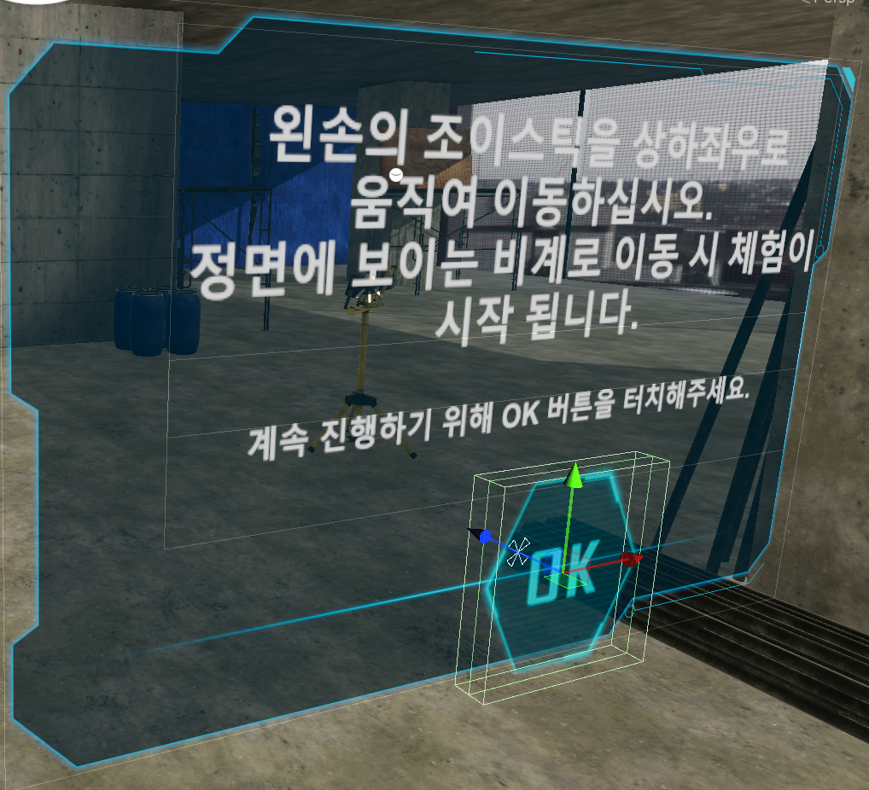
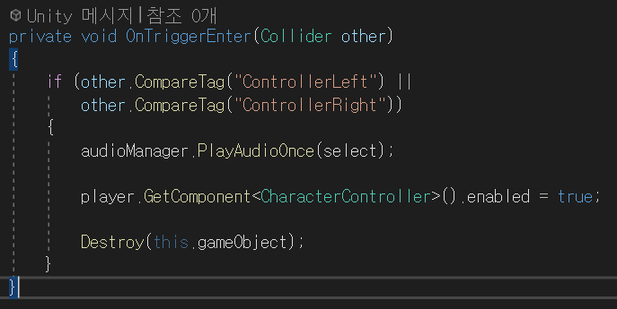
02
프로젝트 수행 절차 및 방법
2. 알파 버전 기능 구현
▶안내 UI 및 단계별 진행
체험 존 collider에 trigger enter 시 체험이 시작 되며
각 안내 UI는 OK 버튼과 hand controller 의 collider trigger enter 시 다음 단계로 진행 되는 방식으로 구성됨

Slide 10
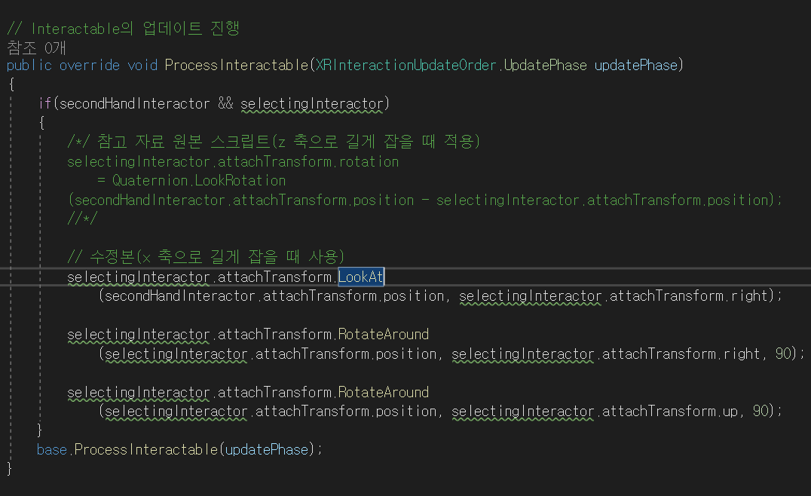
02
프로젝트 수행 절차 및 방법
2. 알파 버전 기능 구현
▶거푸집 잡기 및 제거
RemovePlateInteractable 스크립트
동일 오브젝트에 두 개의 그랩 인터랙터가 들어올 수 있도록 설정 후 첫번째 인터랙터가 두번째 인터랙터와 상호작용할 수 있도록함
ProcessInteractable 을 override 해 업데이트 동안 해당 상호작용 내용이 실행되도록 함
첫번째 두번째 Interactor의 값이 들어왔을 때 상호작용
첫번째 Interactor의 z축이 두번째 Interactor를 계속 바라보도록 설정하여 두번째 Interactor의 움직임을 따라 오브젝트가 회전함
해당 잡기 동작에선 손등이 위로 가게 잡기 때문에 두번째 Interactor를 바라보는 축은 y축이 되어야 함
첫번째 Interactor 위치를 기준으로 회전 시켜 y축이 두번째 Interactor를 보도록 수정

Slide 11
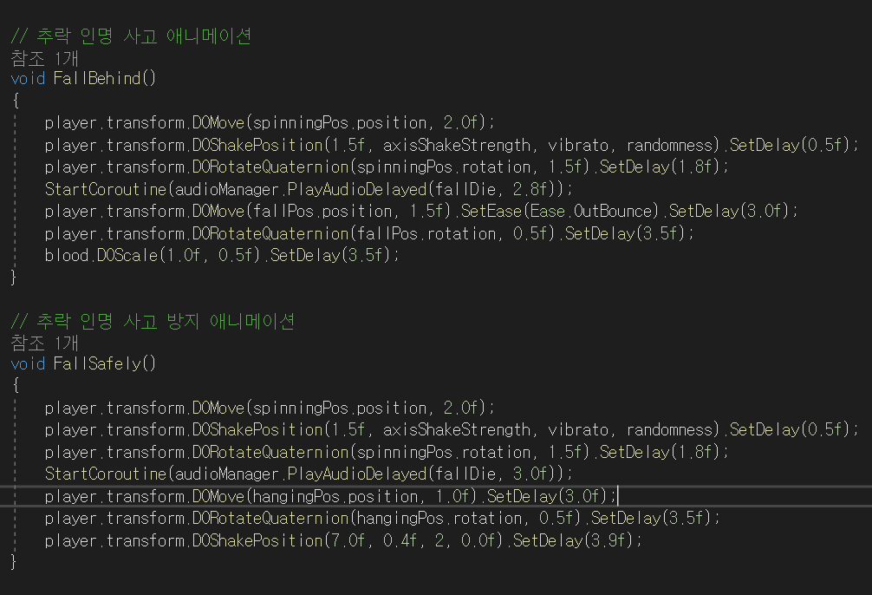
02
프로젝트 수행 절차 및 방법
2. 알파 버전 기능 구현
▶전도 추락 애니메이션
DOtween 애니메이션
이동과 회전의 기준점이 되는 empty object 생성
배치 후 해당 오브젝트의 포지션, 로테이션 값을 따라 움직이도록 설정
SetDelay 함수로 각 움직임이 순차적으로 진행되도록 설정
SetEase 함수로 추락 후 바운스, 추락 중 줄에 걸리는 디테일 설정

Slide 12
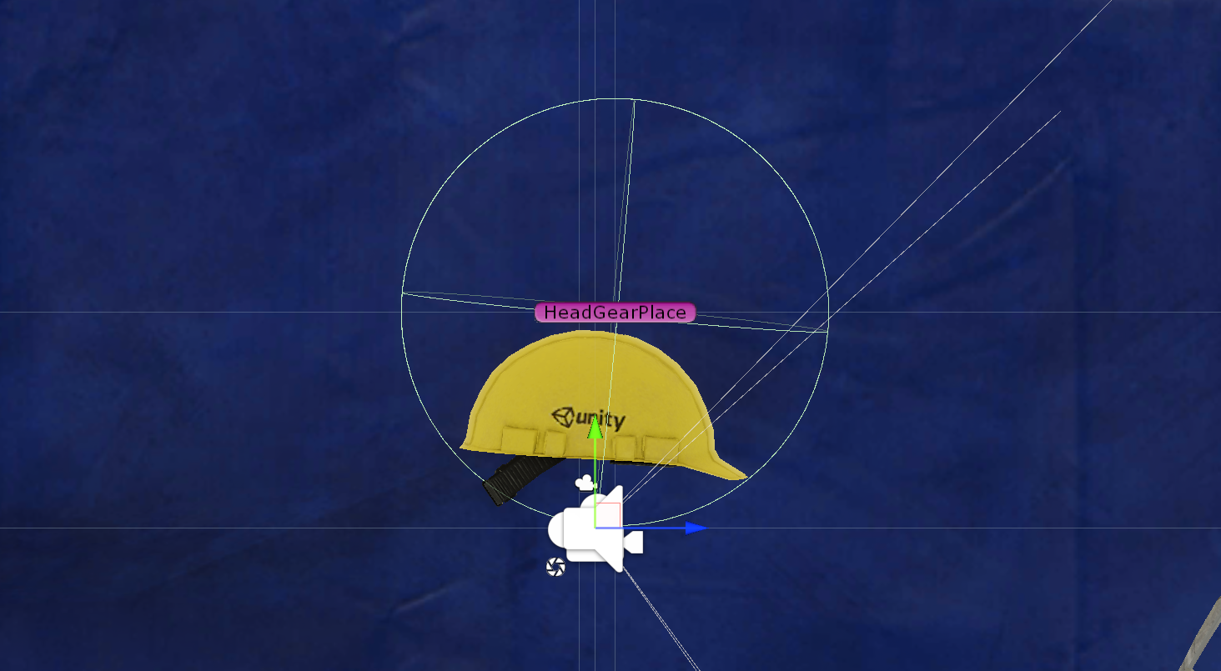
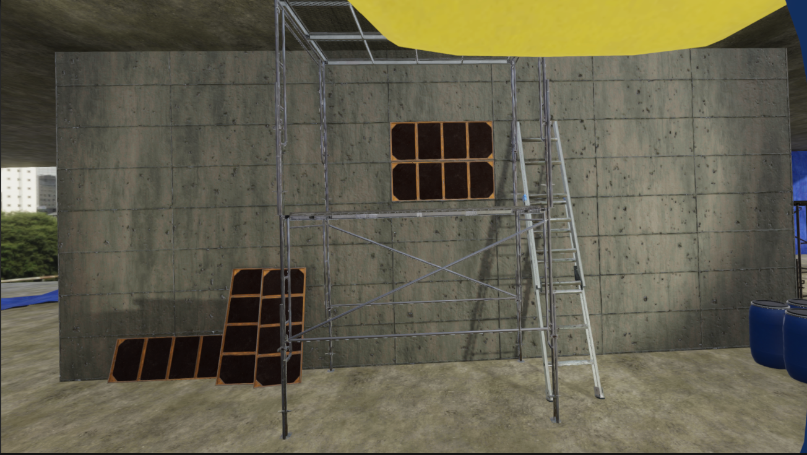
02
프로젝트 수행 절차 및 방법
2. 알파 버전 기능 구현
▶안전장구 착용
Socket Interactable
안전장구 프리팹에 Grab Interactable 컴포넌트 추가 머리와 몸체 착용될 부분에 Socket Interactor 추가
Socket Interactor 는 해당 범위에 들어간 Interactable 오브젝트를 자신의 어태치 포인트로 재위치 시킴
안전 장구 착용 프로세스
컨트롤러로 잡는다. (Grab Interactor 어태치 포인트로 재위치)
머리 부분에 갖다 댄다. (Socket Interactor triggerenter 인식)
손을 놓는다. (Socket Interactor 어태치 포인트로 재위치)
(에디터 화면)
(사용자 화면)

Slide 13
02
프로젝트 수행 절차 및 방법
3. 3D 모델링 에셋 추가
▶사용 3D 모델 리스트
구분 | 아트 에셋 | 제작 방법
공사 현장 벽체 | 바닥 | 3ds Max 이용 제작
 | 천장
 | 기둥
대형 프랍 | 거푸집 더미
 | 파이프 더미
 | 방진, 방음 천막 | Unity asset store 다운로드
 | 비계
소형 프랍 | 스포트라이트 | URP Sample asset 활용
 | 공구 상자
 | 작업대
 | 드럼통 | Free resource
 | 파이프 | 3ds Max 이용 제작
인터렉션 오브젝트 | 거푸집
HDRI | HDRI | Free resource
UI 이미지 | UI 배경
 | OK 버튼
오디오 | 음성 안내 | Papago 음성 서비스
 | 공사 현장 배경음 | Free resource
 | 버튼 선택음
 | 거푸집 제거 및 적재
 | 비명 소리
 | 안전장구 착용
벽체 및 주요 인터렉션 오브젝트를 기획 의도에 맞게 자체 제작
비계, 천막, 드럼통 등 일반적인 규격이 있는 프랍은 기존에 제작된 에셋을 최대한 활용
UI 이미지는 협력 업체 제공 에셋 활용
오디오는 음향 무료 에셋 사이트 자료를 사용했으며, 음성 안내의 경우 Naver Papago의 음성 서비스를 녹음해 사용

Slide 14
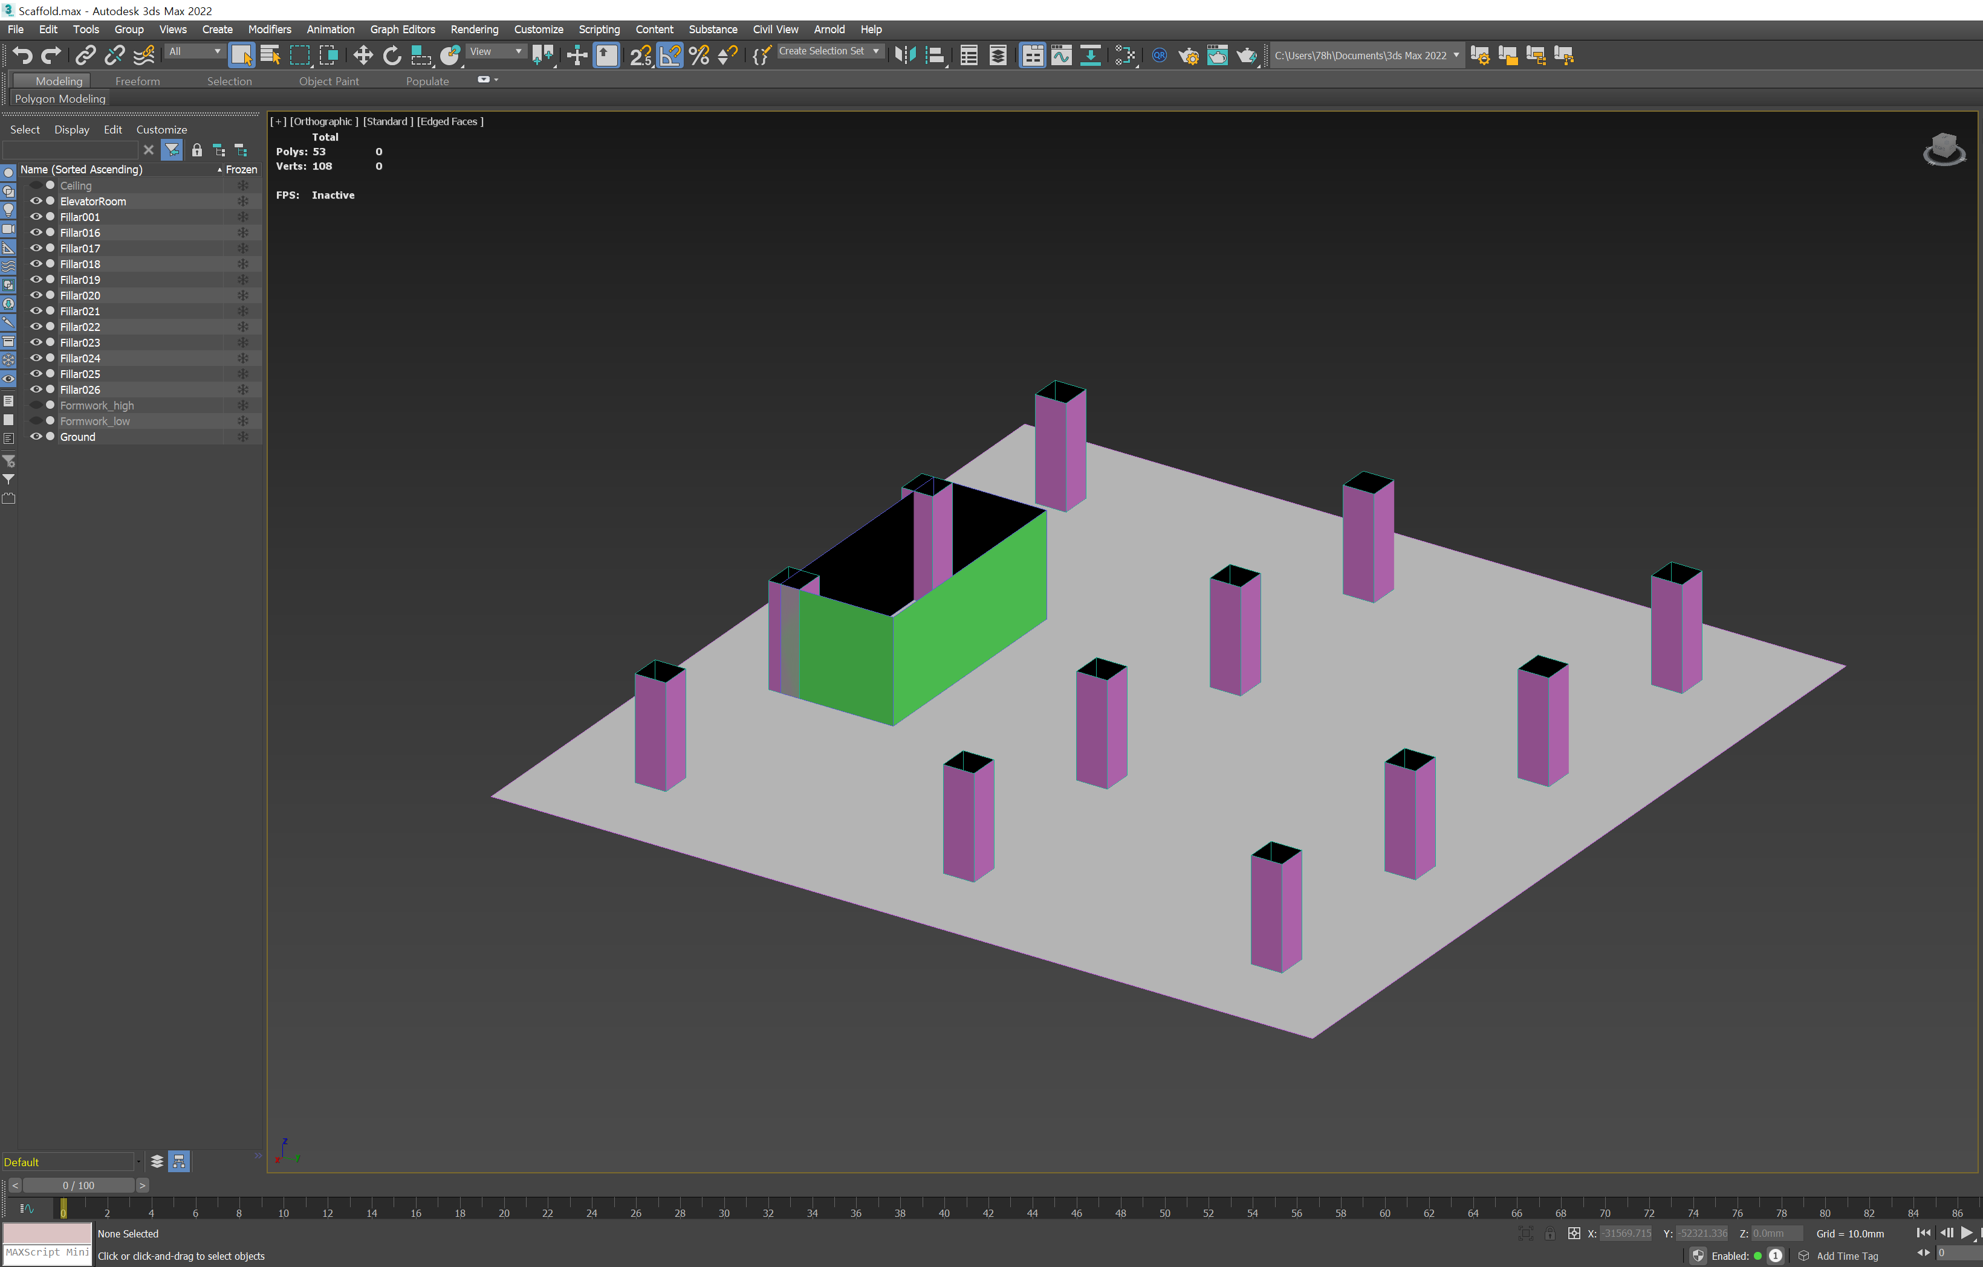
02
프로젝트 수행 절차 및 방법
3. 3D 모델링 에셋 추가
▶공사 현장 벽체
3ds Max를 이용 벽체 제작
고층 빌딩 공사 현장 중 한 층에 대한 씬으로 설정 후 제작
최적화를 위해 화면 상에 보이지 않는 부분인 위, 아래 면은 삭제

Slide 15
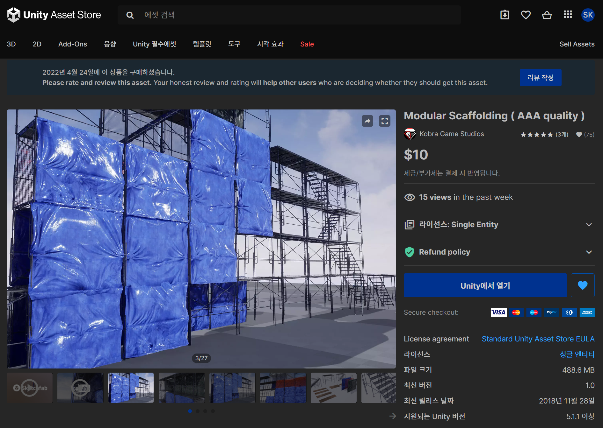
02
프로젝트 수행 절차 및 방법
3. 3D 모델링 에셋 추가
▶대형 구조물
비계, 천막 및 작업대 등
URP 샘플 에셋 및 에셋 스토어 에셋 이용
LOD가 들어간 에셋들로서 최적화에 용이

Slide 16
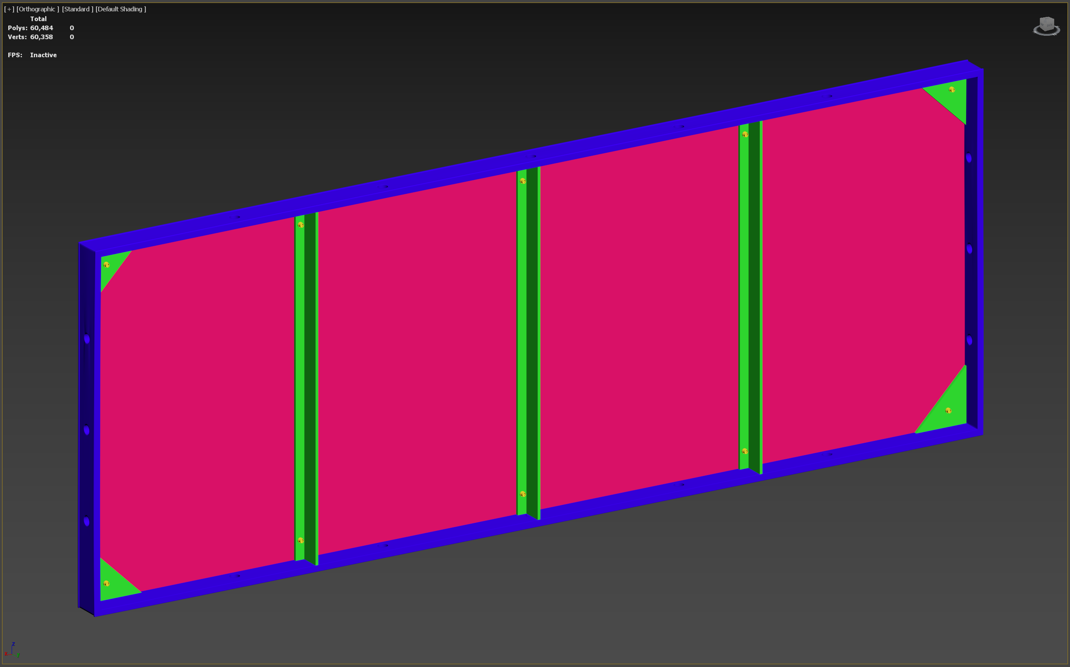
02
프로젝트 수행 절차 및 방법
3. 3D 모델링 에셋 추가
▶인터렉션 오브젝트
유로폼 거푸집
3ds Max를 통해 하이폴리곤 모델 제작
리토폴로지 작업을 통해 버텍스 수를 60,000개 → 1,500개로 줄임
노말맵 추출을 통해 표현의 디테일은 최대한 살림
상호작용 시 Unity 좌표계에 맞도록 y-axis up 방향으로 수정

Slide 17
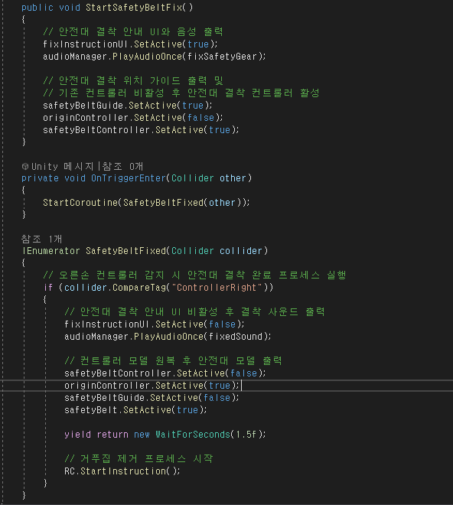
02
프로젝트 수행 절차 및 방법
4. 베타 버전
▶버그 수정 및 기능 보완
안전대 결착 프로세스 추가
안전장구 착용 완료 시 플레이어의 PlayerState를 Safety 상태로 전환
안전 장구 착용 후 작업 현장 접근 단계에서 플레이어의 PlayerState 체크 후 Safety 일 경우 안전대 결착 프로세스 진행
안전대 결착 위치 안내 UI 및 음성 출력 후 오른손 컨트롤러 모델을 안전대 모델로 변경
결착 위치와 컨트롤러의 TriggerEnter 발생 시 결착 완료 프로세스 진행
안내 UI 비활성 및 결착 사운드 출력, 컨트롤러 모델 원복 진행
거푸집 제거 작업 안내 프로세스 시작

Slide 18
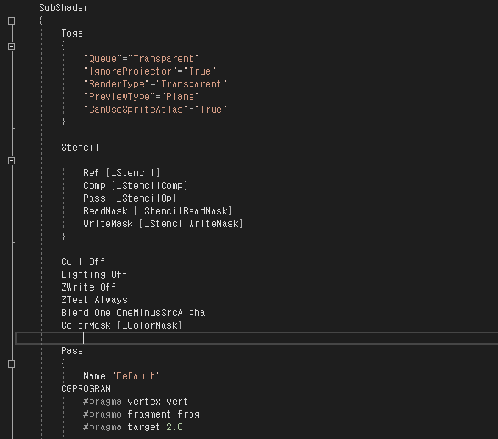
02
프로젝트 수행 절차 및 방법
4. 베타 버전
▶UI 이미지 에셋 추가
UI 이미지 에셋
제공된 이미지를 사용 임시 이미지 대체
UI 셰이더 옵션 수정을 통해 우선 순위로 렌더링 되도록 수정하여 다른 오브젝트에 의해 가려지지 않도록함

Slide 19
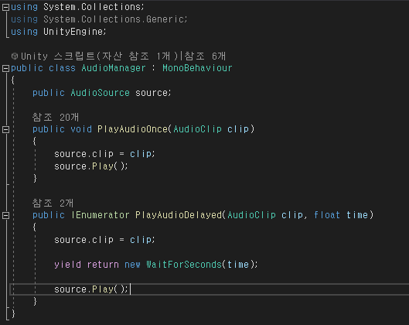
02
프로젝트 수행 절차 및 방법
4. 베타 버전
▶오디오 추가
오디오
오디오 무료 공유 사이트, 파파고 음성 서비스 이용 안내 음성 에셋을 사용
별도의 오디오 매니저를 만들어 하나의 오디오 소스를 통해 재생될 수 있도록 관리 사용 시 각 메소드를 호출해 사용
PlayAudioOnce
들어온 clip 파라미터를 해당 AudioSource의 clip으로 설정 후 1회 플레이
PlayAudioDelayed
들어온 clip 파라미터를 해당 AudioSource의 clip으로 설정
time 파라미터의 시간 만큼 지연 후 플레이

Slide 20
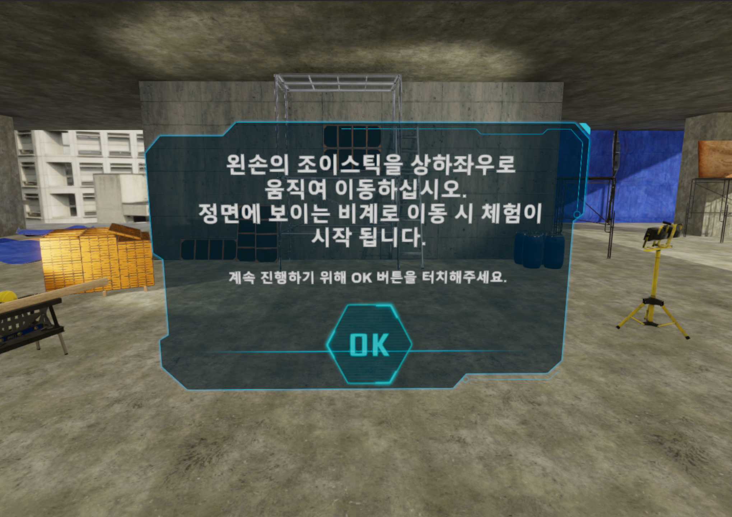
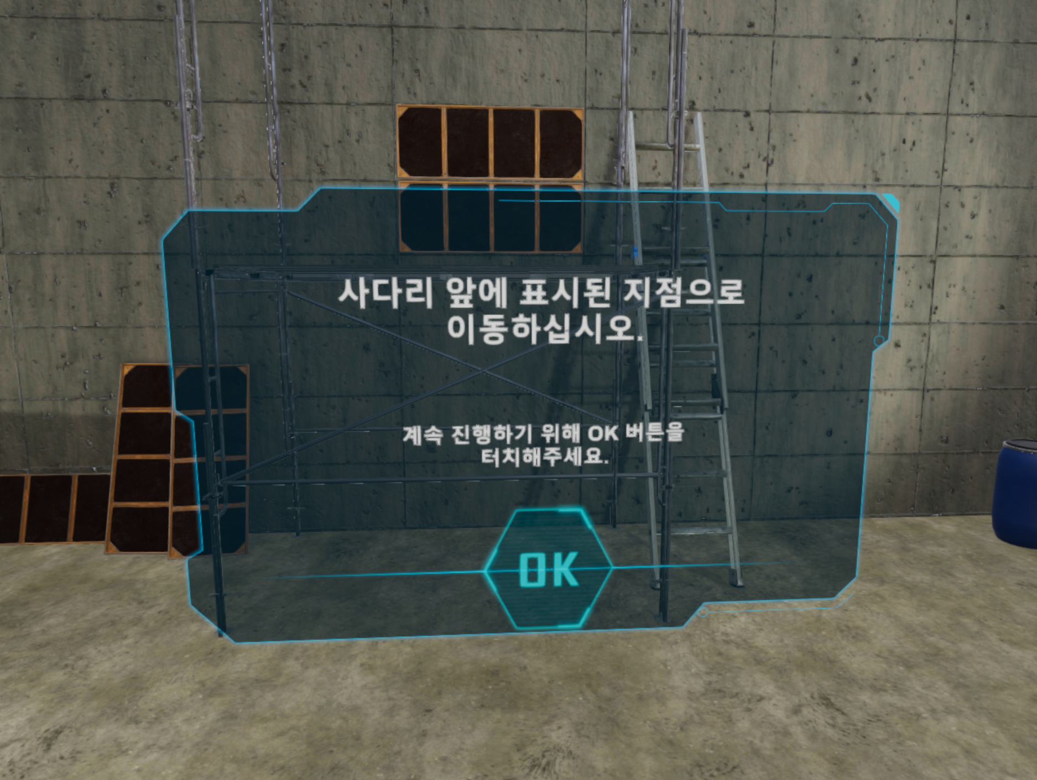
03
프로젝트 수행 결과
1. 체험 시작 안내

Slide 21
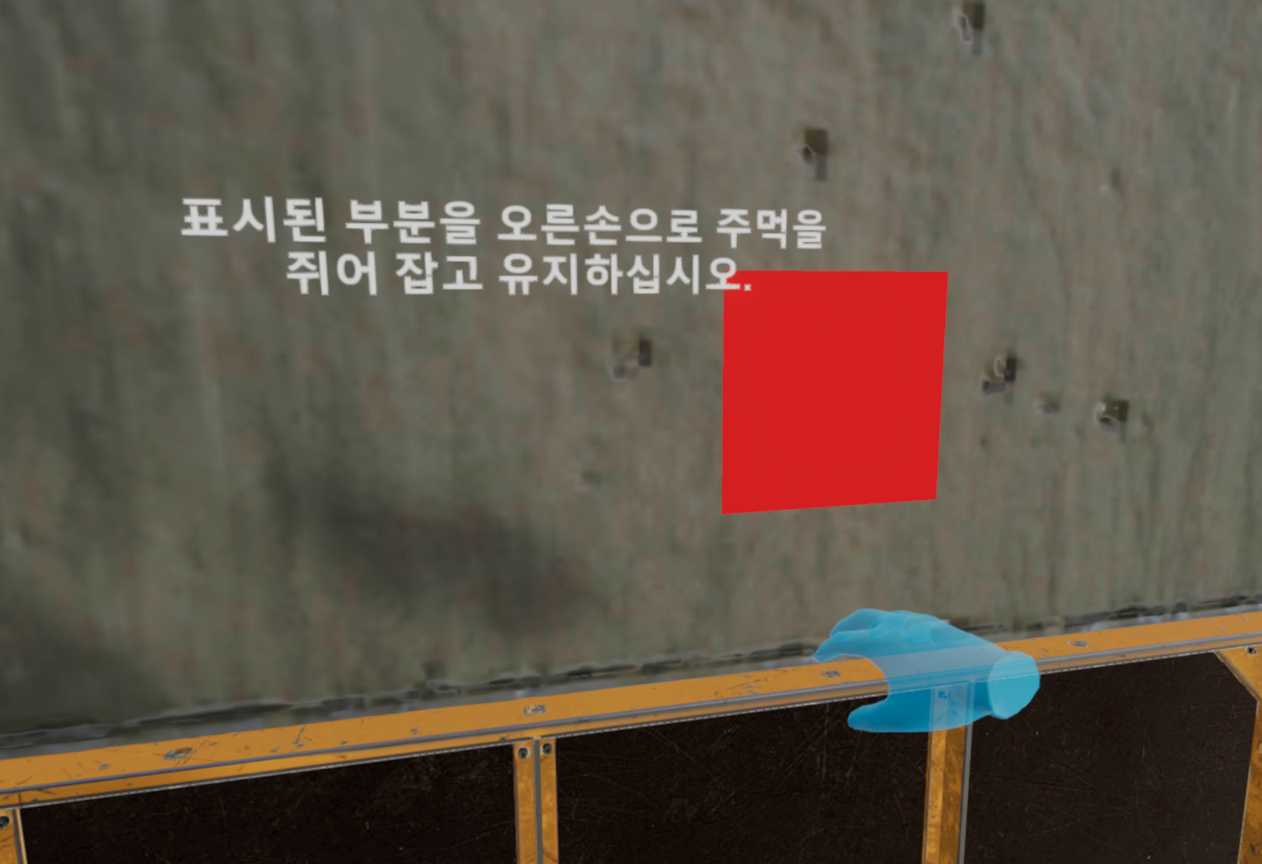
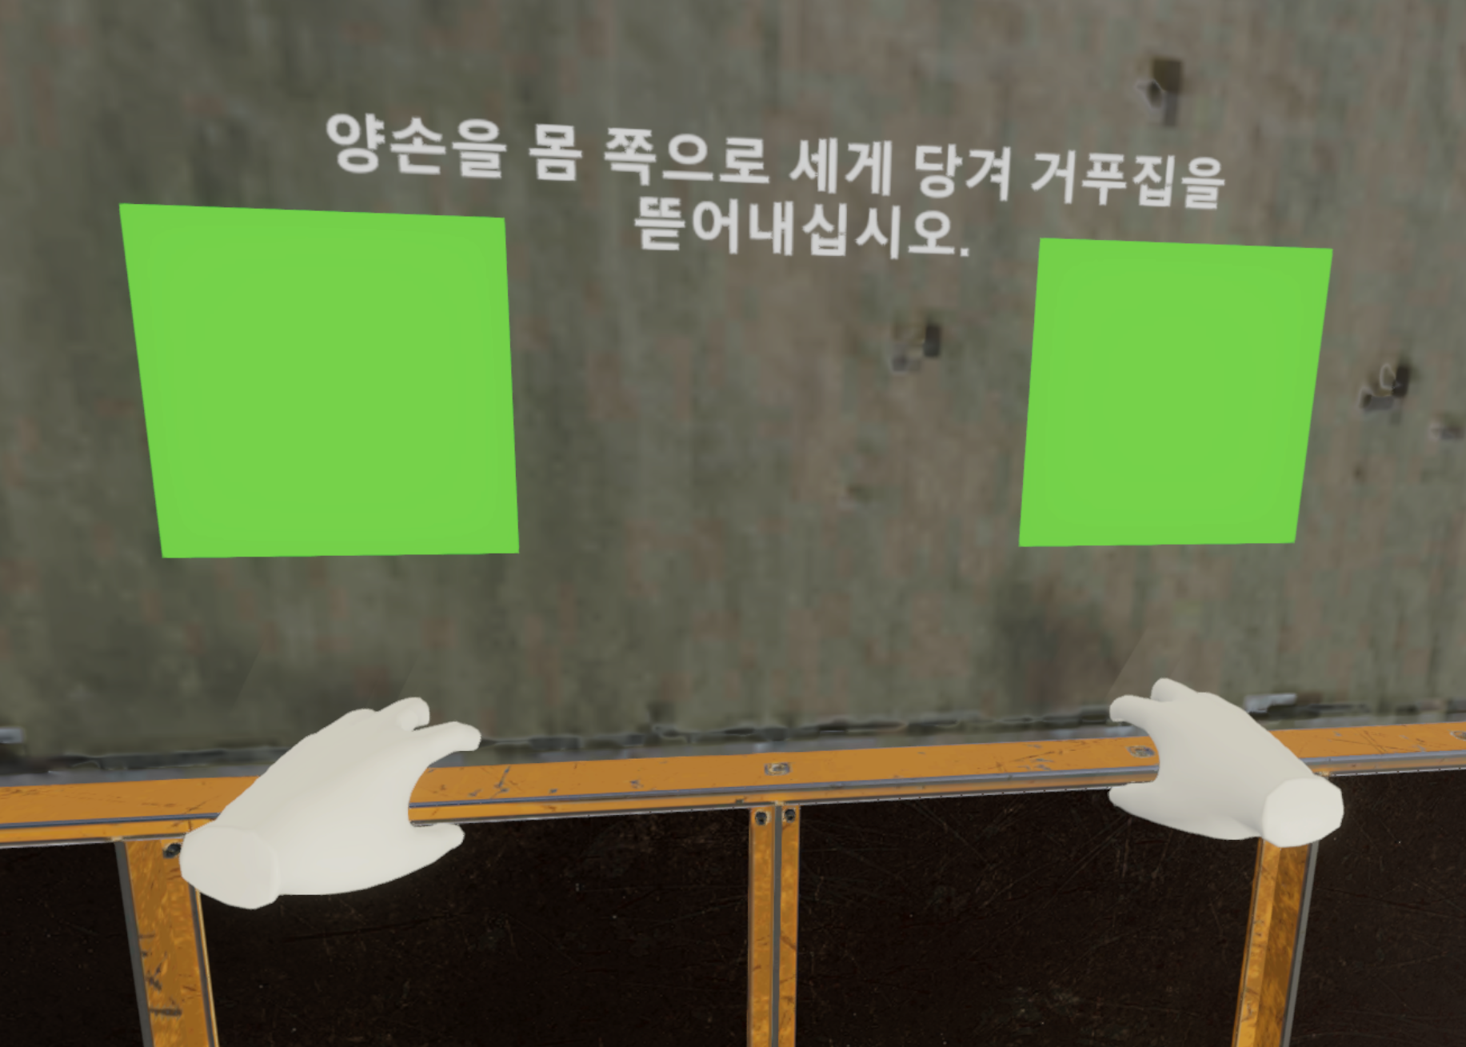
03
프로젝트 수행 결과
2. 거푸집 제거 작업 안내

Slide 22
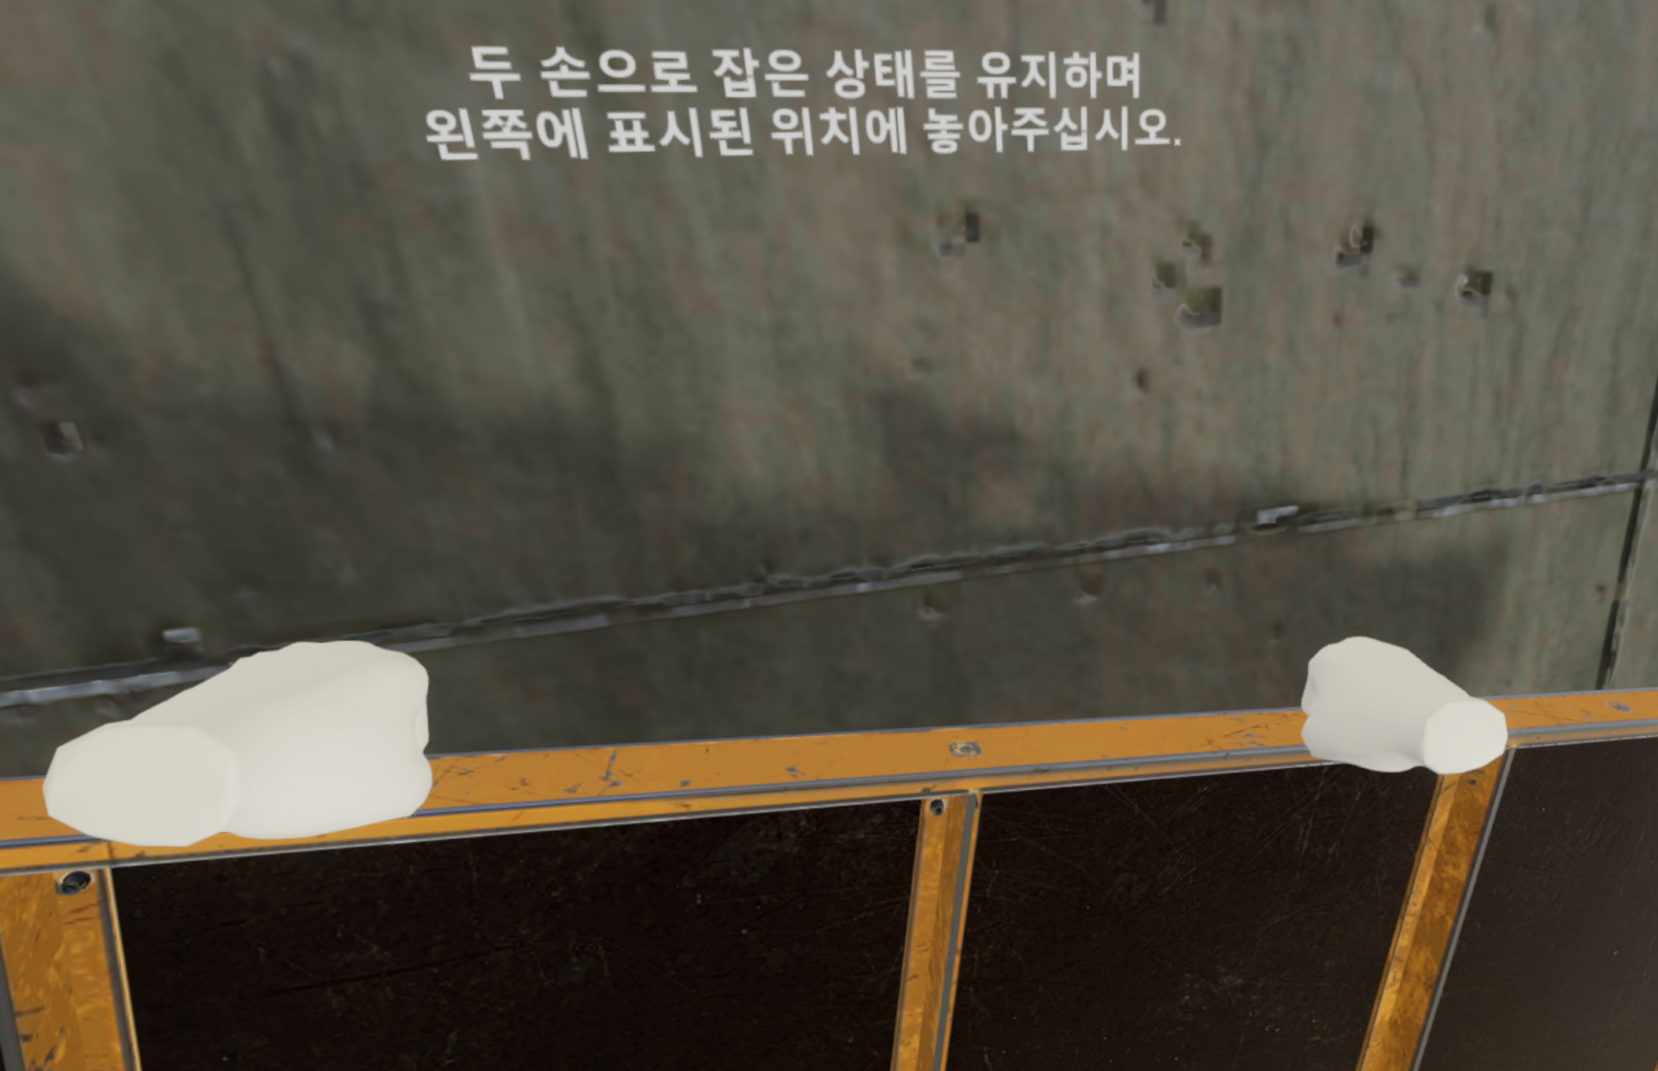
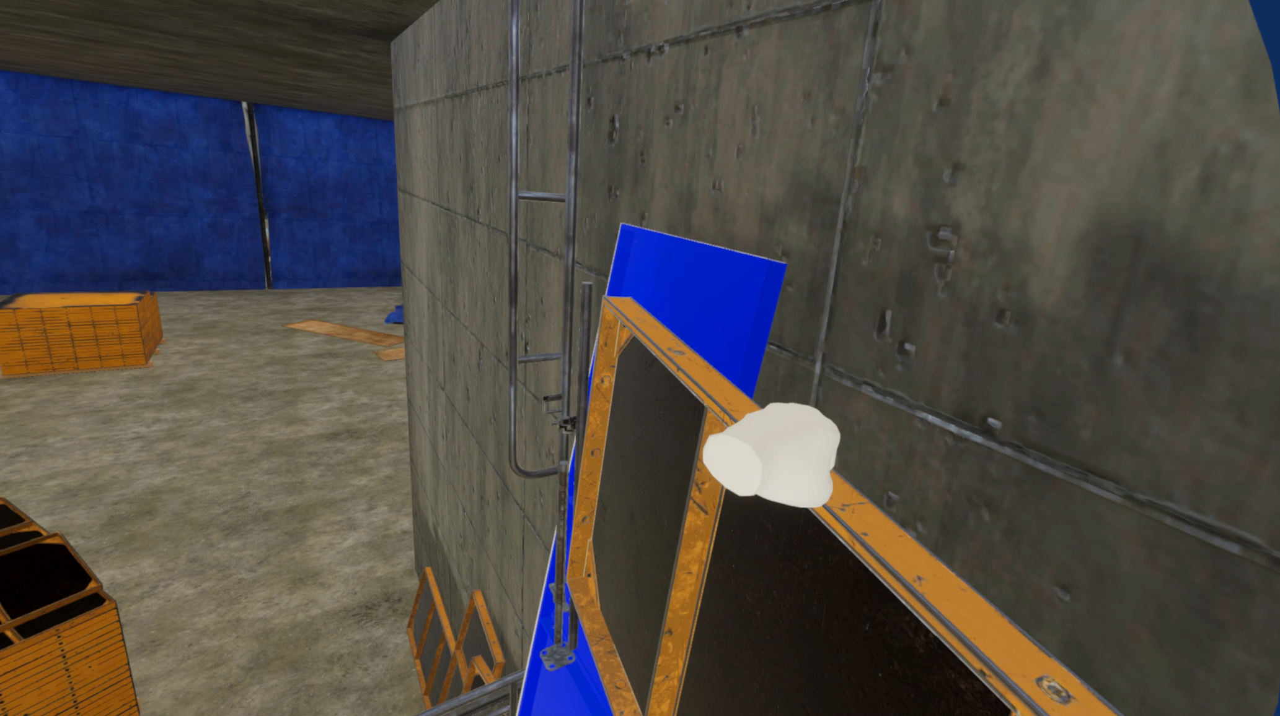
03
프로젝트 수행 결과
3. 거푸집 제거

Slide 23
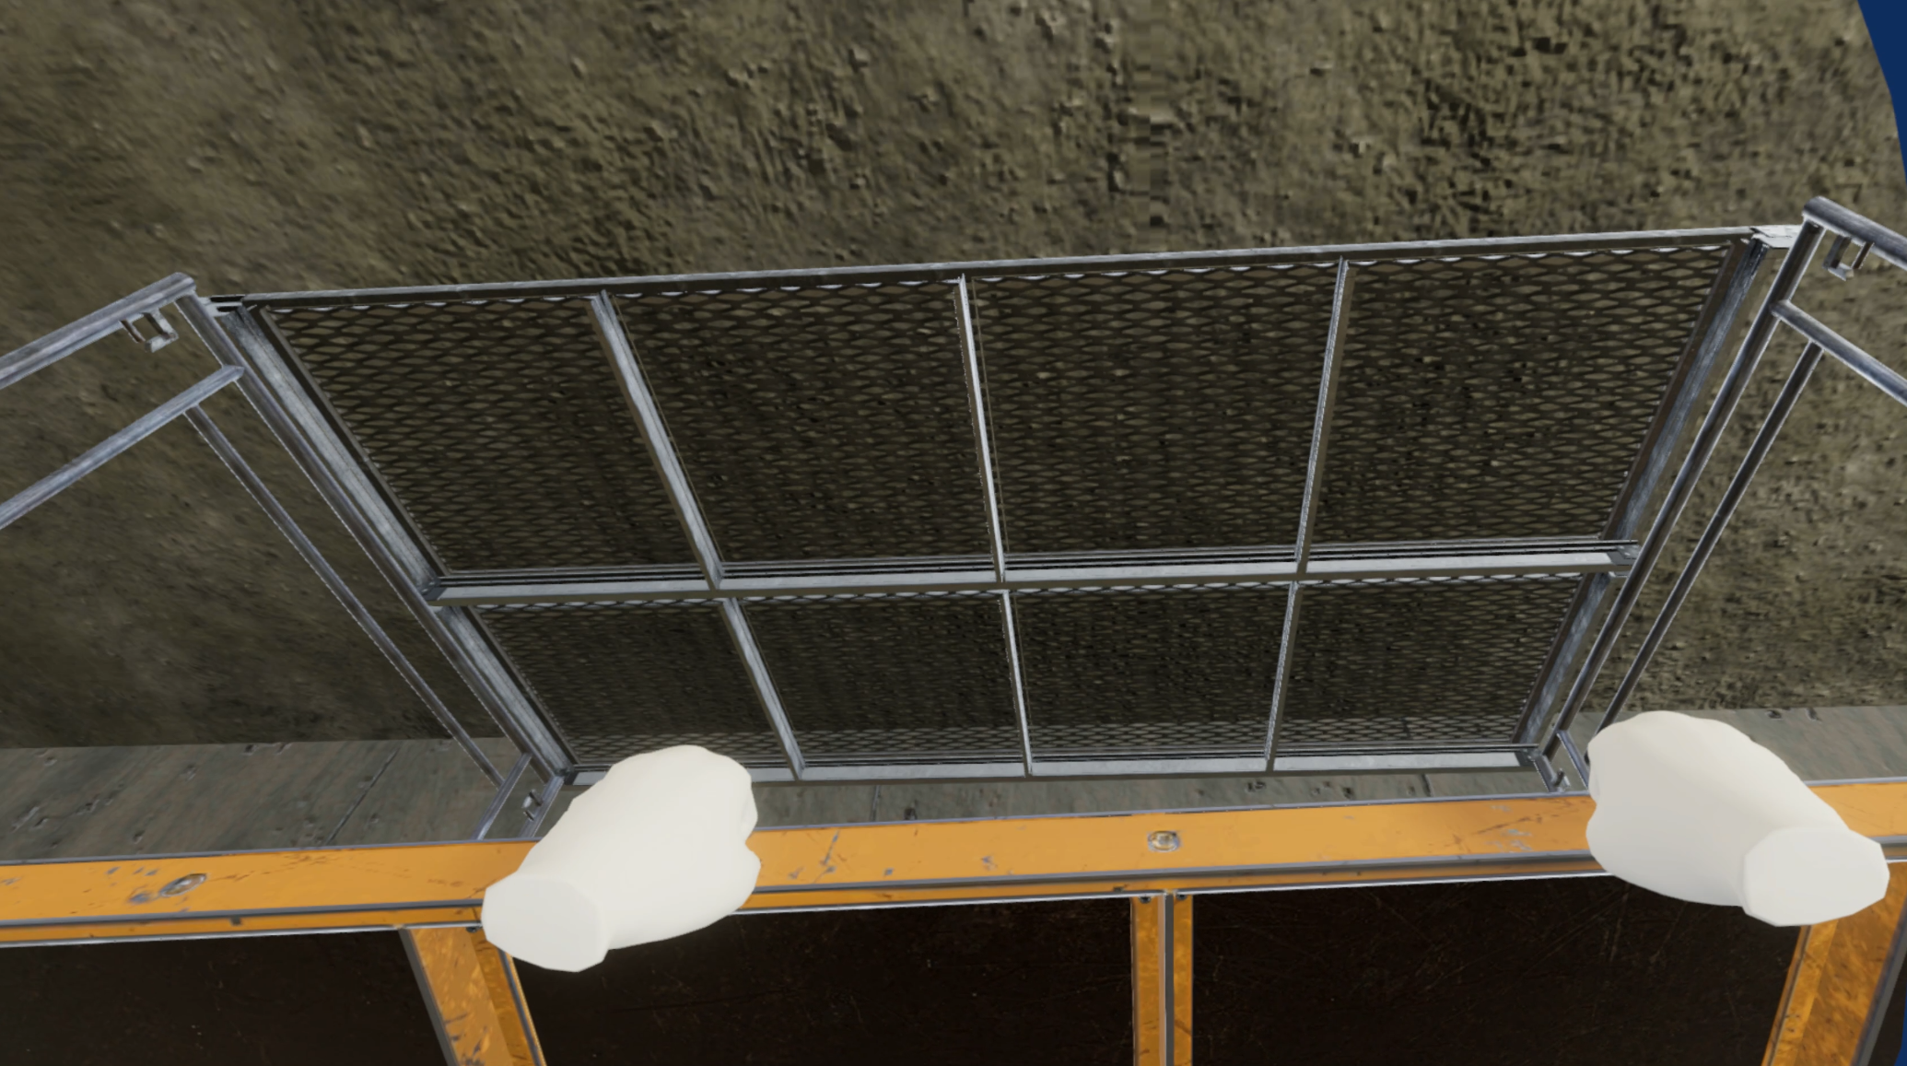
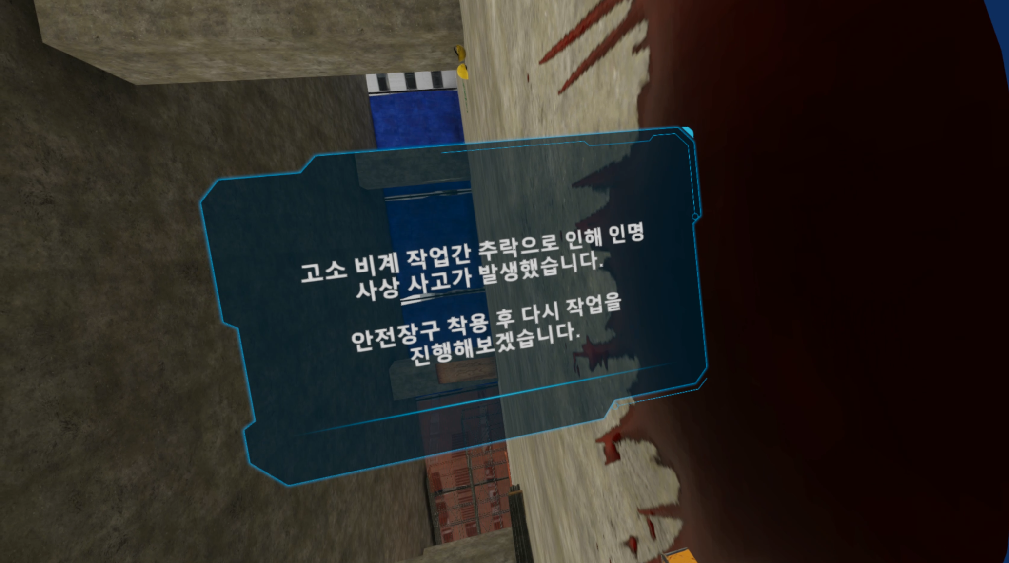
03
프로젝트 수행 결과
4. 추락 사고 발생

Slide 24
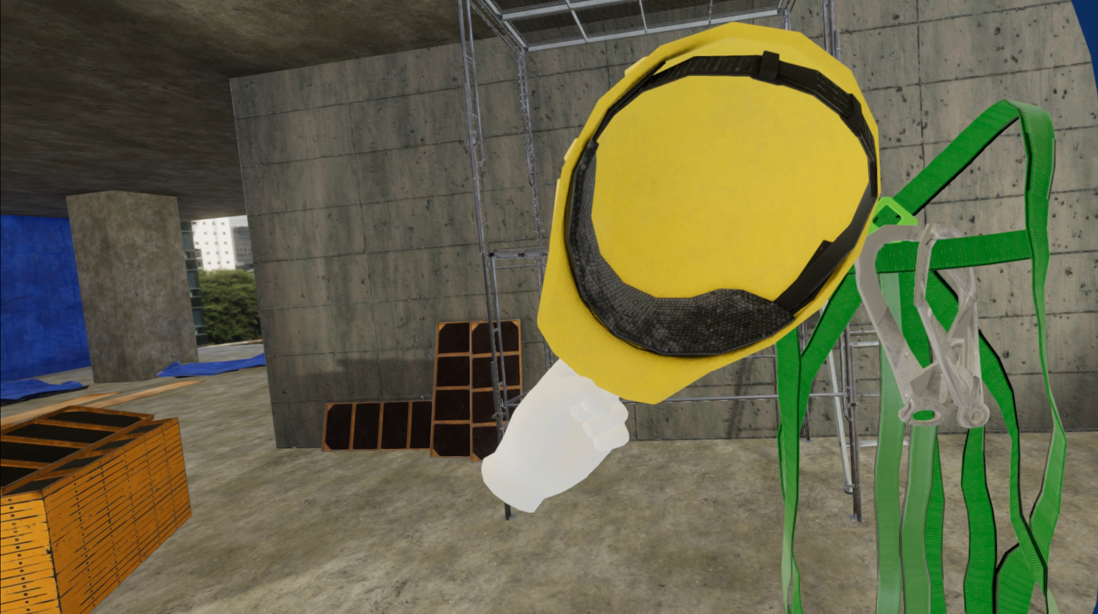
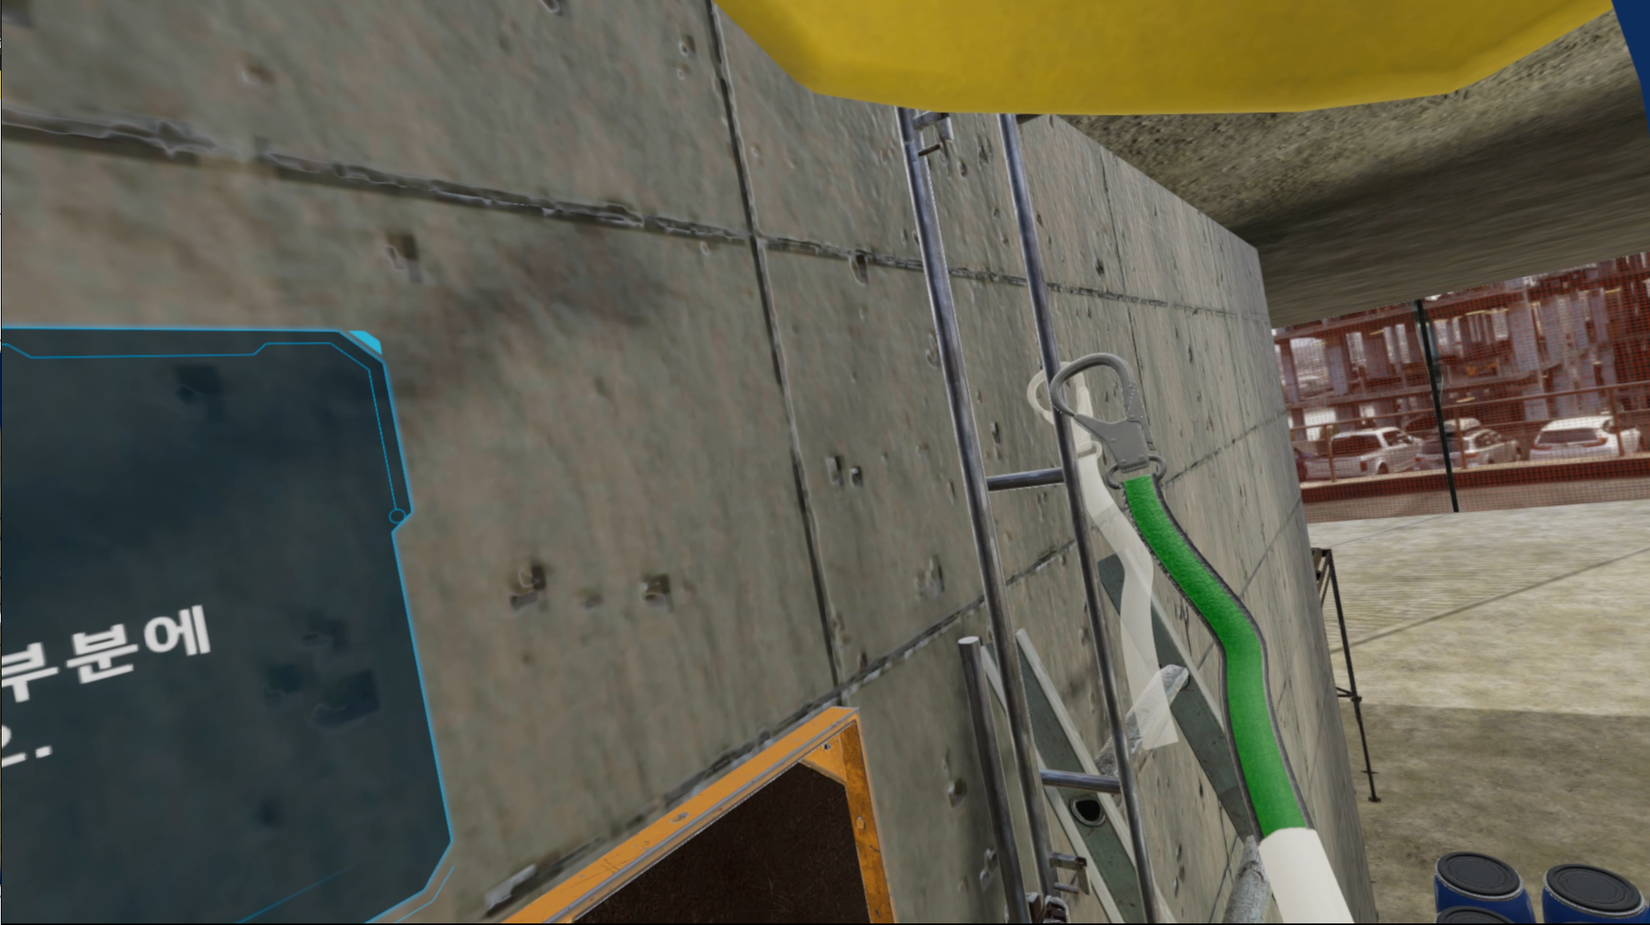
03
프로젝트 수행 결과
5. 안전 장비 착용

Slide 25
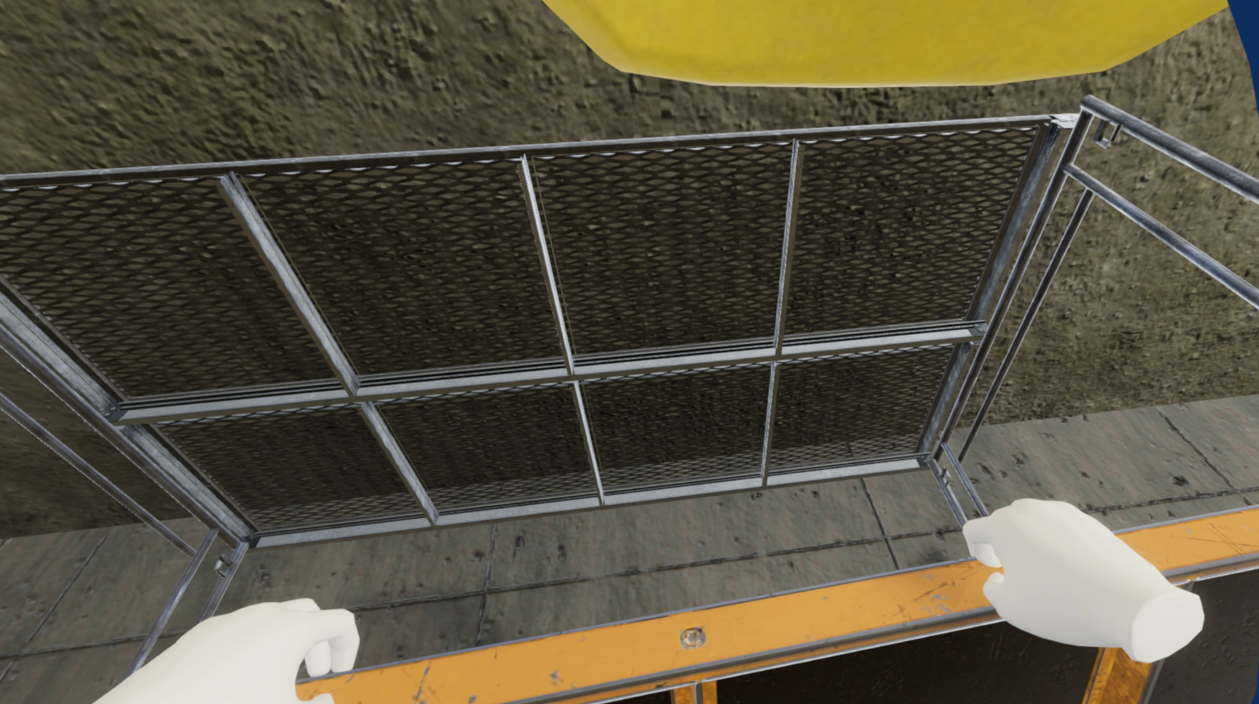
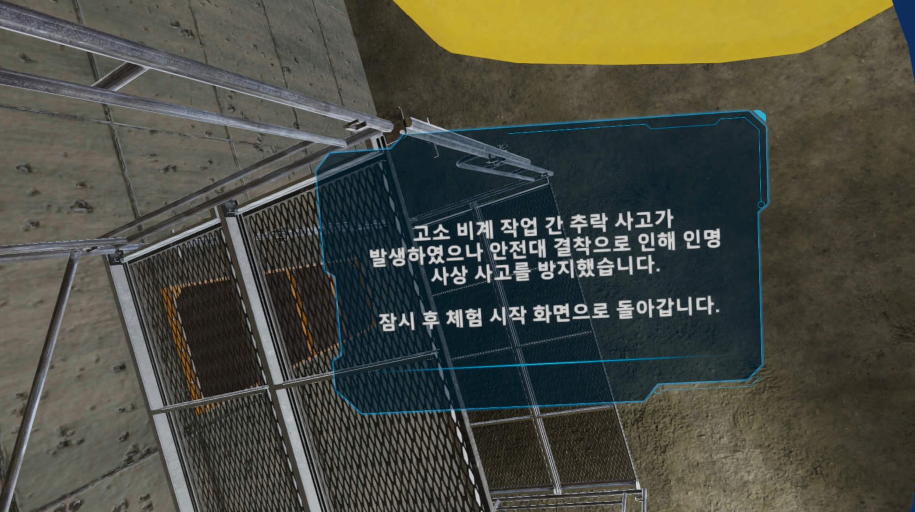
03
프로젝트 수행 결과
6. 사고 방지

